Slide 1
Открытое тематическое занятие
в 1 классе:
«Семья. Семейные ценности».
Работу выполнила
учитель начальных классов
МОУ СОШ №20 г. Тверь
Чикал Ольга Александровна

Slide 2
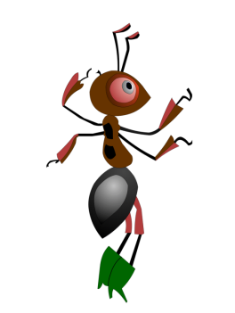
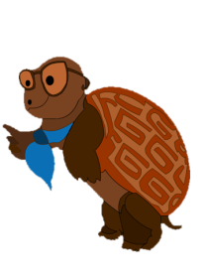
7 Я

Slide 3
Семья - это…..
1. Группа живущих вместе близких родственников;
2. Объединение людей, сплочённых общими интересами.

Slide 4
СЕМЬЯ
Вместе живут
в одной квартире
Любят и уважают
друг друга
Вместе отдыхают
и проводят
свободное время
Вместе занимаются
домашним
хозяйством
Распределяют
деньги на покупки и ведение
домашнего хозяйства

Slide 5
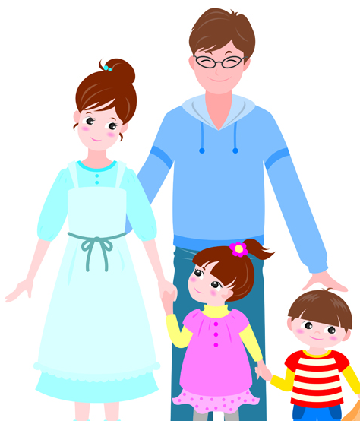
Культура общения в семье
Вежливая речь
Культурное поведение
Помни! Твои слова могут радовать, но могут и ранить. Слово не воробей, вылетит не поймаешь
Доброе, уважительное
отношение к человеку.

Slide 6
Работа по учебнику.
1. Прочитаем рассказ «Семейные традиции» на стр. 44-45 учебника.
2. Что вы узнали из рассказа?
3. Какие традиции есть в вашей семье?

Slide 7
«Признаки дружной семьи»
- Члены семьи любят и не обижают друг друга.
- Живут в одной квартире.
- Вместе занимаются домашним хозяйством.
- Каждый член семьи отдыхает отдельно.
- Вместе распределяют деньги на покупки.
- Вместе отдыхают и проводят свое свободное время.

Slide 9
Культура общения в семье
Семейные традиции
Семейные чтения
Семейные походы
Семейные обеды

Slide 10
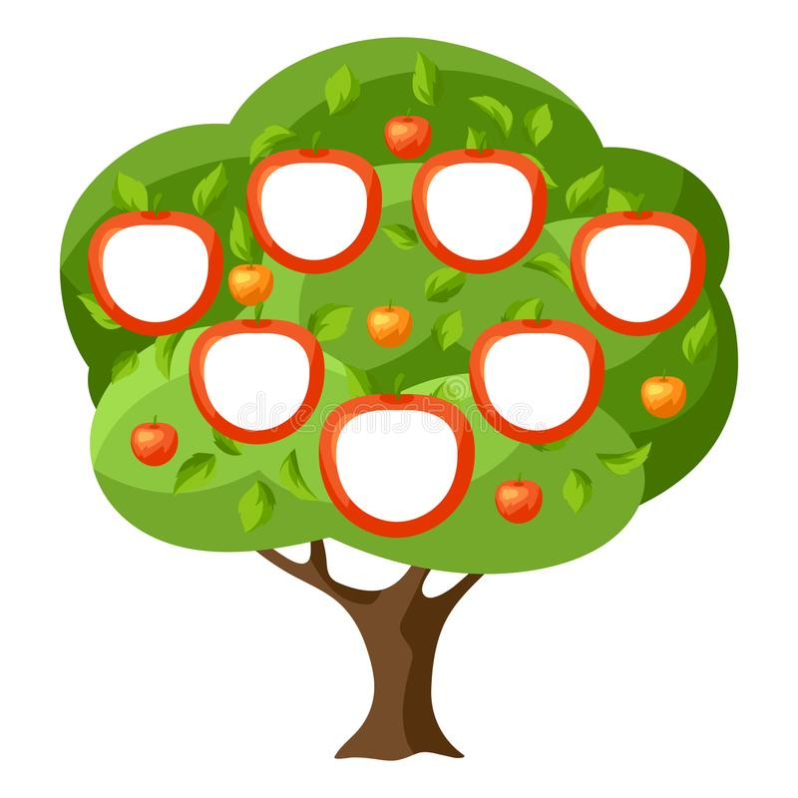

Slide 11
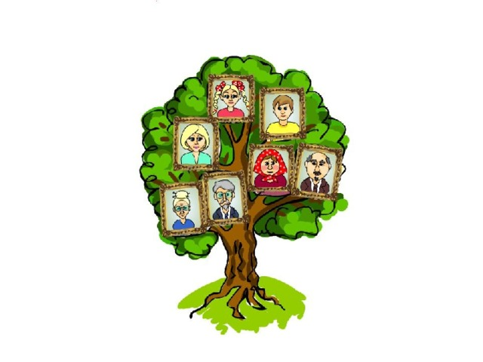

Slide 12
Семья – это счастье, любовь и удача, Семья – это летом поездки на дачу.
Семья – это праздник, семейные даты, Подарки, покупки, приятные траты. Семья – это труд, друг о друге забота, Семья – это много домашней работы.
Семья – это важно! Семья – это сложно! Но счастливо жить одному невозможно!

